Slide 1
ОПЕРАЦИОННЫЕ СИСТЕМЫ
ОС для мобильных устройств

Slide 2
Android is Linux
Как и в Linux –системах, ядро Android обеспечивает низкоуровневое управление памятью, защиту данных, поддержку мультипроцессности и многопоточности
Ряд компонентов заменены аналогами, более приспособленными для использования в условиях ограниченной памяти, низкой скорости процессора и минимального потребления энергии
В качестве libc (стандартной библиотеки языка C) в Android используется не GNU C library (glibc), а собственная минималистичная реализация под названием bionic, оптимизированная для встраиваемых (embedded) систем — она значительно быстрее, меньше и менее требовательна к памяти

Slide 3
Устройство платформы Android
С точки зрения архитектуры, система Android представляет собой полный программный стек, в котором можно выделить следующие уровни:
• Базовый уровень (Linux Kernel) - уровень абстракции между аппаратным уровнем и программным стеком;
• Набор библиотек и среда исполнения (Libraries & Android Runtime) обеспечивает важнейший базовый функционал для приложений, содержит виртуальную машину Dalvik и базовые библиотеки Java необходимые для запуска Android приложений;
• Уровень каркаса приложений (Application Framework) обеспечивает разработчикам доступ к API, предоставляемым компонентами системы уровня библиотек;
• Уровень приложений (Applications) - набор предустановленных базовых приложений.

Slide 4
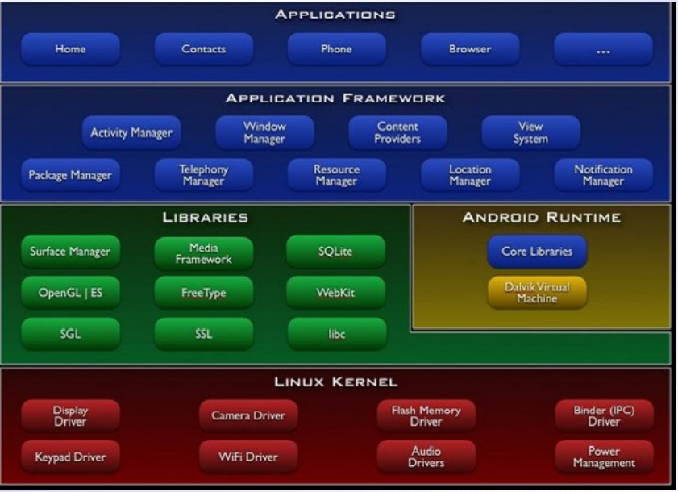
Архитектура Android

Slide 5
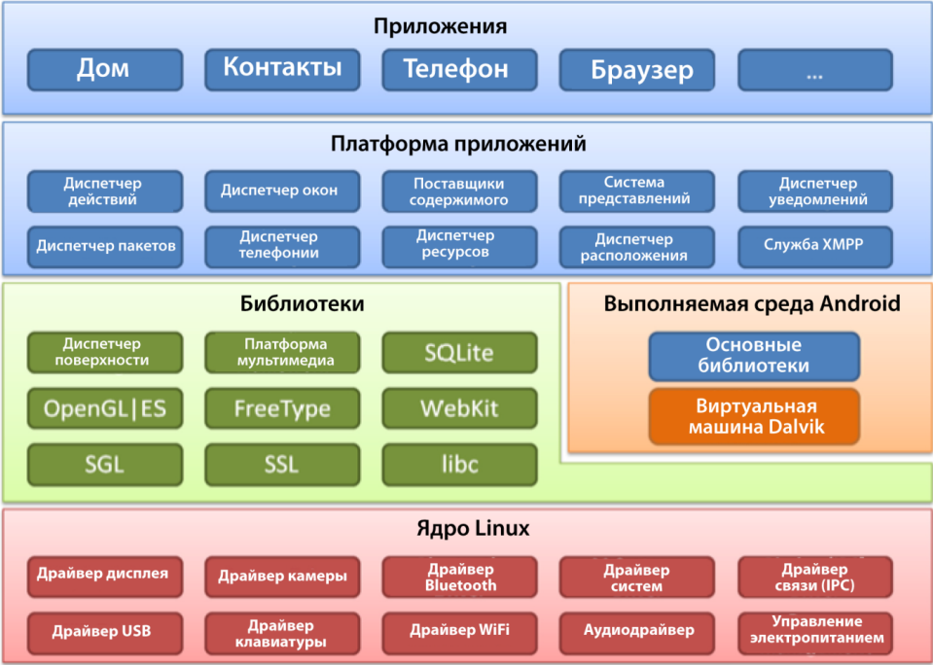

Slide 6
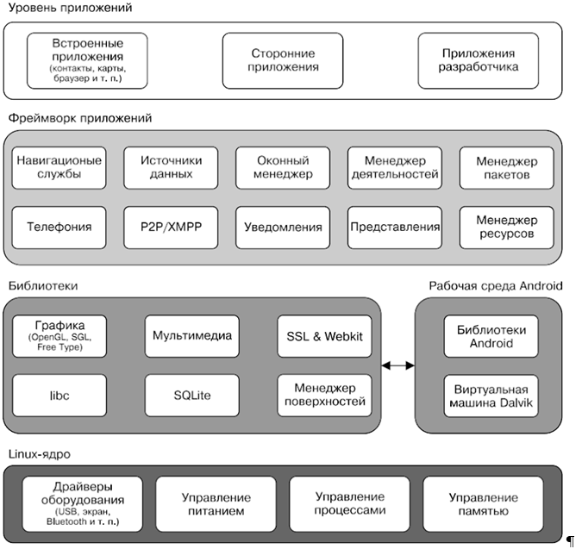

Slide 7
Среда выполнения
В качестве среды выполнения в нашей любимой операционной системе Android используются виртуальные машины, первая из которых — Dalvik — заработала еще в далеком 2007 году
Почему именно виртуальные машины?
Данный тип среды выполнения имеет два безоговорочных плюса, которые облегчают жизнь не только разработчикам, но и нам, пользователям.
Первое достоинство — защита системы. Виртуальная машина неслучайно называется виртуальной: ее работа абсолютно изолирована от операционной системы.
Второй плюс — кросплатформенность. Виртуальная машина сможет запустить приложение, даже если оно создано на PC.

Slide 8
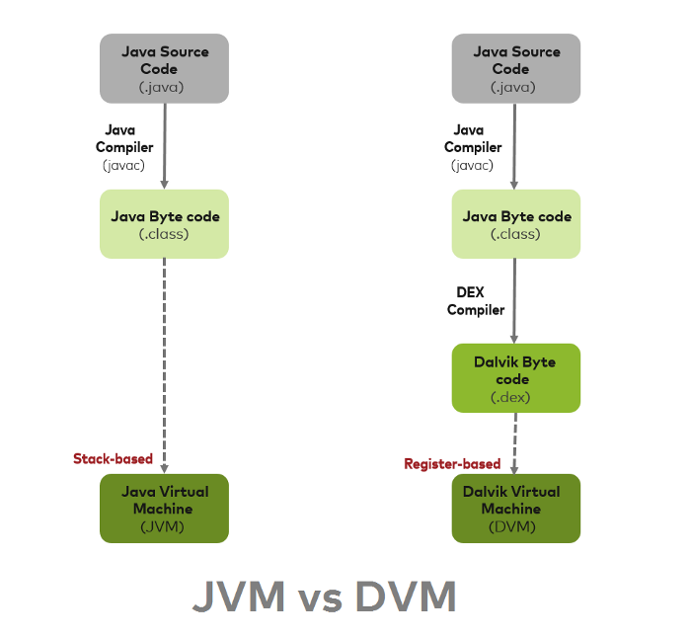
Java Virtual Machine — виртуальная машина, способная выполнять байт-код Java независимо от базовой платформы. Байт-код Java может быть запущен на любой машине, способной поддерживать
Dalvik Virtual Machine (DVM) — виртуальная Java машина, разработанная и написанная Дэном Борнштейном (англ. Dan Bornstein) и др. как часть мобильной платформы Android. Dalvik — это среда для выполнения компонентов операционной системы Android и пользовательских приложений. Каждый процесс выполняется в своём, изолированном адресном пространстве. Ядро виртуальной машины Dalvik (Zygote Dalvik VM) создает отдельный, защищенный процесс в общей памяти, в котором непосредственно разворачивается VM, как среда для запуска приложения. Другими словами, изнутри Android выглядит как набор виртуальных машин Dalvik, в каждой из которых исполняется приложение.

Slide 9
Dalvik - это виртуальная машина (ВМ) в операционной системе Android, которая выполняет приложения, написанные для Android.
Dalvik был неотъемлемой частью стека программного обеспечения Android в (теперь не поддерживаемой) версии Android 4.4 «KitKat»
Программы для Android обычно пишутся на Java и компилируются в байт-код для виртуальной машины Java , который затем транслируется в байт-код Dalvik и сохраняется в файлах.dex ( Dalvik EXecutable ) и .odex( Optimized Dalvik EXecutable );
Новая виртуальная машина, которая успела отметиться далеко не самым замысловатым названием — Android Runtime. Или же сокращенно — ART.

Slide 10
Android Runtime (ART)
Преемником Dalvik является Android Runtime (ART), в которой используются те же файлы байт-кода и .dex (но не файлы .odex), при этом преемственность направлена ​​на повышение производительности, прозрачное для конечных пользователей . Новая среда выполнения была включена в первый раз в Android 4.4 «KitKat» как технология предварительного просмотра, и заменить Dalvik полностью в более поздних версиях; Android 5.0 «Lollipop» - первая версия, в которую включена только среда исполнения ART.
Основное явное отличие ART от DVM состоит в том, что ART использует AOT компиляцию, а DVM — JIT компиляцию. Не так давно ART начал использовать гибрид AOT и JIT

Slide 11
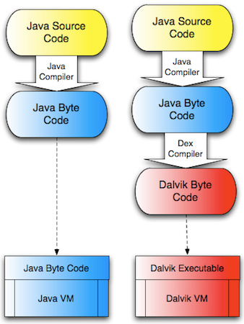
Just-in-time compilation (JIT, компиляция «на лету»), dynamic translation (динамическая компиляция) — технология увеличения производительности программных систем, использующих байт-код, путём компиляции байт-кода в машинный код непосредственно во время работы программы
Ahead-of-Time (AOT) компилятор — это вид транслятора, который использует метод компиляции перед исполнением (англ. ahead-of-time compilation).

Slide 12
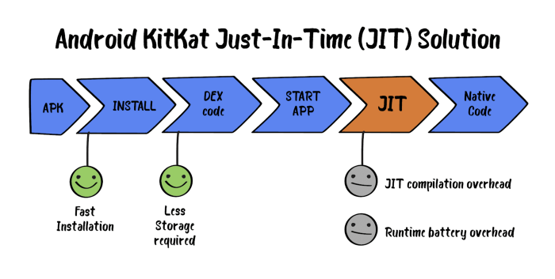
DVM
Использует JIT компиляцию: всякий раз при запуске приложения,
компилируется та часть кода, которая необходима для выполнения приложения. Остальная часть кода компилируется динамически. Это замедляет запуск и работу приложений, но уменьшает время установки.
Ускоряет загрузку устройства, поскольку кеш приложения создается во время выполнения.
Приложения, работающие на DVM, требуют меньше памяти, чем те, которые работают на ART.
Уменьшает резерв батареи, увеличивая нагрузку на CPU.
Dalvik является “устаревшим” и не используется на андроид версиях выше 4.4.

Slide 13
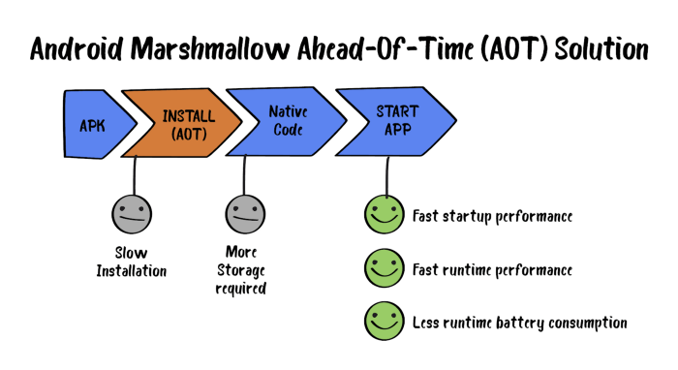
AOT
Использует AOT компиляцию, то есть компилирует весь код во время установки приложения. Это ускоряет запуск и работу приложений, но требует большего времени установки.
Замедляет загрузку устройства, так как кеш создается во время первой загрузки.
Ввиду использования подхода AOT компиляции, требует больше памяти в сравнении с приложениями на DVM.
Увеличивает резерв батареи, сокращая работу процессора из-за отсутствия компиляции при выполнении приложений.
Улучшенная Garbage Collection или сборка мусора. Во времена использования Dalvik, сборщики мусора должны были осуществить 2 прохода по куче (heap), В случае с ART-1

Slide 14
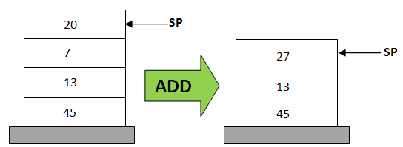
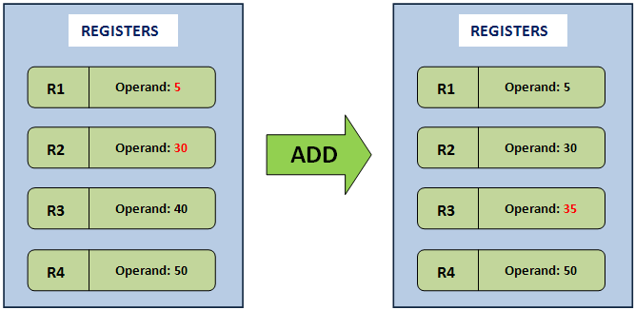
СТЕК
РЕГИСТРЫ

